Slide 1

Terminal
Happy Hacking

Slide 2
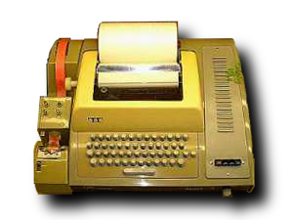
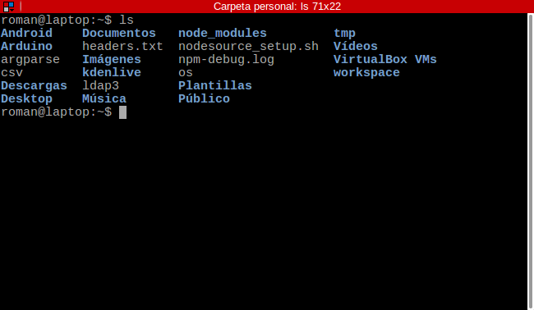
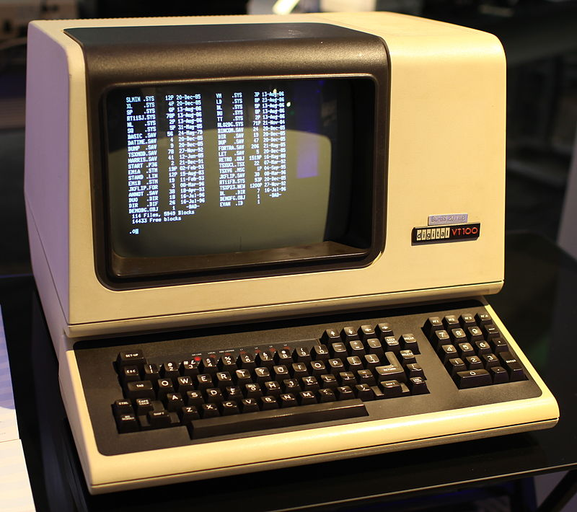
Notes:
Introduzco con la ayuda de las imágenes el concepto de Terminal y el de emulador de terminal.

Slide 3
Sintaxis comando

Slide 4
cmd
[opciones]
[args]
Nombre de la orden o comando
Opciones para cambiar el comportamiento de la orden
Los argumentos son datos que se pasan a la orden
Notes:
Se explica la forma que tienen los comandos u órdenes.

Slide 5
Prompt

Slide 6
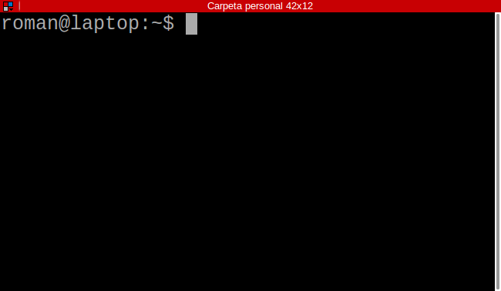
Cursor en espera de comando
usuario
nombre equipo
información
Notes:
Introduzco con la ayuda de las imágenes el concepto de Terminal y el de emulador de terminal.

Slide 7
Comandos básicos
Notes:
A partir de esta diapositiva vamos a estudiar algunos comando básicos de la terminal de GNU/Linux.
El alumnado debería seguir esta parte con el PC encendido, el terminal preparado y la hoja con la estructura de directorios de GNU/Linux delante.
A lo largo de las siguientes diapositivas nos encontraremos con diapositivs llamadas “Ejecuta estos comandos” en las que el alumnado irá ejecutando los comandos que se indiquen.

Slide 8
¿Dónde estamos?
pwd

Slide 9
Cambiar de directorio
cd <ruta relativa o absoluta>

Slide 10
Ejecuta estos comandos
cd /home/eso/Documentos
pwd
cd ../../../etc
pwd
cd
pwd
cd /usr/bin/fantastico
Notes:
El último comando da error (para que se vayan habituando a ver errores y entenderlos)

Slide 11
Ver carpetas y ficheros
ls [opciones] [<ruta relativa o absoluta>]

Slide 12
Ejecuta estos comandos
cd
pwd
ls
ls -t
ls -l
ls -l -t
ls -lt

Slide 13
Ejecuta estos comandos
cd Documentos
pwd
ls -l
ls -l ../
ls -l /usr/local
ls /
ls -z
Notes:
El último comando da error (para que se vayan habituando a ver errores y entenderlos)

Slide 14
Ver contenido de ficheros de texto
cat <ruta relativa o absoluta>
more <ruta relativa o absoluta>

Slide 15
Ejecuta estos comandos
cd
pwd
ls -l
cat /etc/apt/sources.list
more /etc/apt/sources.list
more /etc/linux/fic.txt
Notes:
El último comando da error (para que se vayan habituando a ver errores y entenderlos)

Slide 16
Crear carpetas o directorios
mkdir [opciones] <rutas relativas o absolutas>

Slide 17
Ejecuta estos comandos
cd
cd Documentos
mkdir ejercicio
cd ejercicio
pwd
Notes:
El último comando da error (para que se vayan habituando a ver errores y entenderlos)

Slide 18
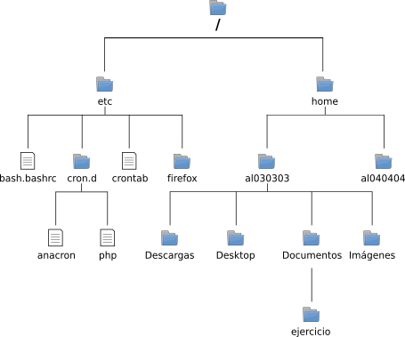
Carpeta de trabajo
”ejercicio”
Notes:
El último comando da error (para que se vayan habituando a ver errores y entenderlos)

Slide 19
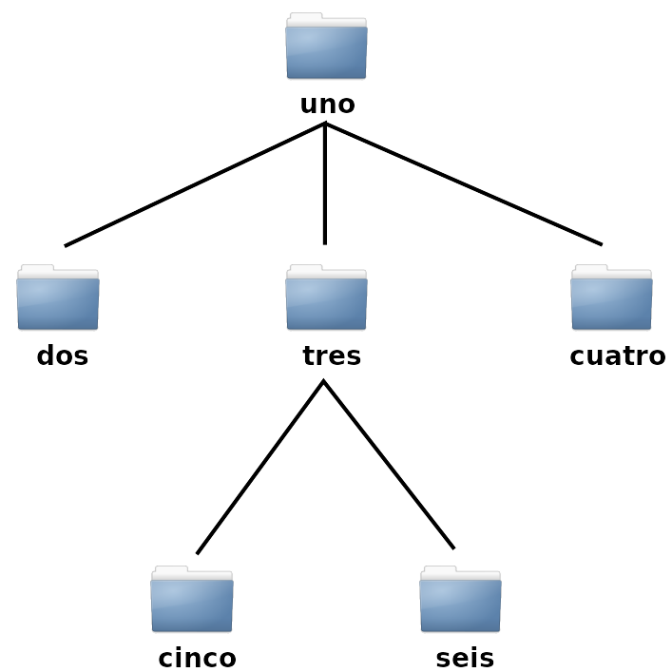
Crea la siguiente jerarquía de directorios dentro de la carpeta ejercicio
Newbie Version
cd
cd Documentos/ejercicio
Notes:
Tras mostrar la jerarquía, vamos creando la estructura de directorios para novatos (newbie).

Slide 20
Crea la siguiente jerarquía de directorios dentro de la carpeta ejercicio
cd
cd Documentos/ejercicio
Notes:
Tras mostrar la jerarquía, vamos creando la estructura de directorios para novatos (newbie).

Slide 21
Crea la siguiente jerarquía de directorios dentro de la carpeta ejercicio
cd
cd Documentos/ejercicio
mkdir uno
Notes:
Tras mostrar la jerarquía, vamos creando la estructura de directorios para novatos (newbie).

Slide 22
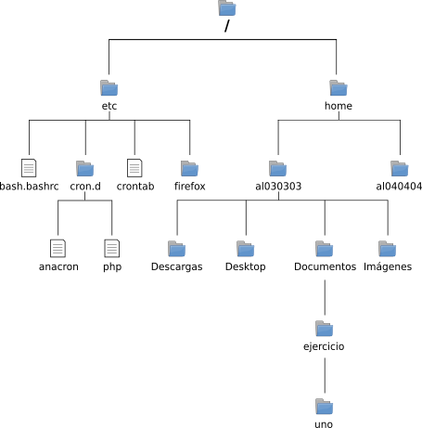
Crea la siguiente jerarquía de directorios dentro de la carpeta ejercicio
cd
cd Documentos/ejercicio
mkdir uno
Notes:
Tras mostrar la jerarquía, vamos creando la estructura de directorios para novatos (newbie).

Slide 23
Crea la siguiente jerarquía de directorios dentro de la carpeta ejercicio
cd
cd Documentos/ejercicio
mkdir uno
cd uno
Notes:
Tras mostrar la jerarquía, vamos creando la estructura de directorios para novatos (newbie).

Slide 24
Crea la siguiente jerarquía de directorios dentro de la carpeta ejercicio
cd
cd Documentos/ejercicio
mkdir uno
cd uno
mkdir dos tres cuatro
cd tres
mkdir cinco seis
Notes:
Tras mostrar la jerarquía, vamos creando la estructura de directorios para novatos (newbie).

Slide 25
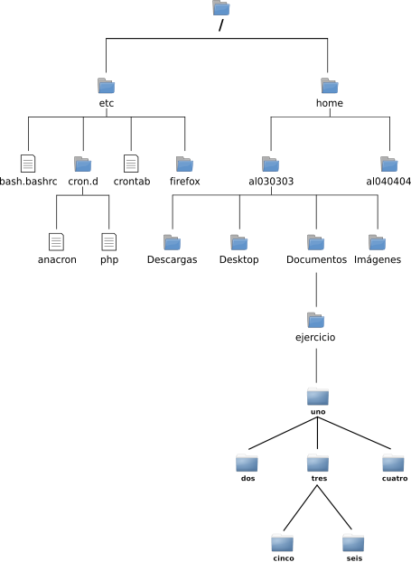
Tras terminar...
Notes:
Tras mostrar la jerarquía, vamos creando la estructura de directorios para novatos (newbie).

Slide 26
Crea la siguiente jerarquía de directorios dentro de la carpeta ejercicio
Pro Version
cd
cd Documentos/ejercicio
mkdir uno
mkdir uno/dos uno/tres uno/cuatro
mkdir uno/tres/cinco uno/tres/seis
Notes:
Tras mostrar la jerarquía, vamos creando la estructura de directorios para “expertos”.

Slide 27
Crea la siguiente jerarquía de directorios dentro de la carpeta ejercicio
Super Pro Version
cd
cd Documentos/ejercicio
mkdir -p uno/dos uno/tres/cinco uno/tres/seis uno/cuatro
Notes:
Tras mostrar la jerarquía, vamos creando la estructura de directorios para “expertos”.

Slide 28
Prácticas
Crear jerarquías de directorios desde la terminal:
- Práctica 1
- Práctica 2
- Práctica 3
- Práctica 4
Notes:
A partir de aquí entramos a kahoot para ir respondiendo a la preguntas en función de la unidad a la que correspondan. Por tanto, iremos saltando a Kahoot y a la presentación de las unidades.

Slide 29
Eliminar ficheros y carpetas
rm [opciones] <rutas relativas o absolutas>
¡¡¡MUY PELIGROSO PORQUE NO PREGUNTA!!!

Slide 30
Ejecuta estos comandos
cd
cd Documentos
ls -l
tree uno
rm -r uno/tres/cinco
ls -l uno/tres
rm -r uno/cuatro
ls -l uno
Notes:
Continuamos con la jerarquía de directorios que creamos en unas diapositivas atrás y que está o debería estar en la carpeta Documentos del usuario con el que inician sesión.

Slide 31
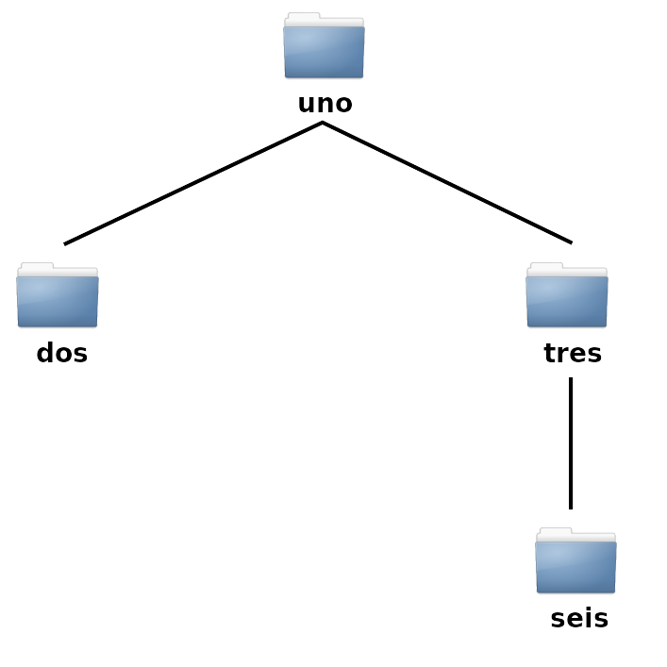
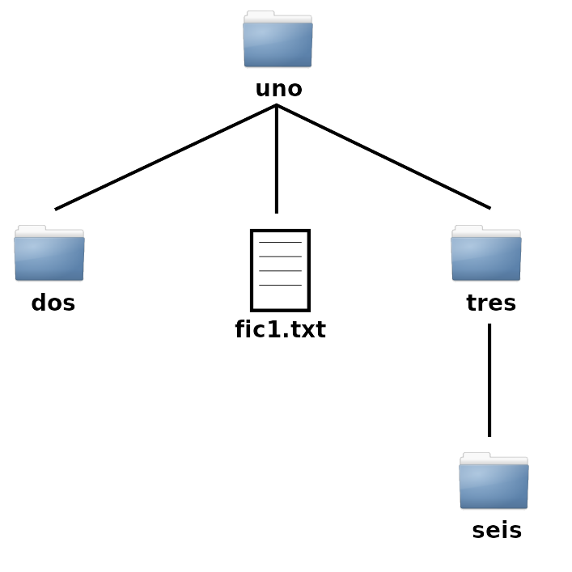
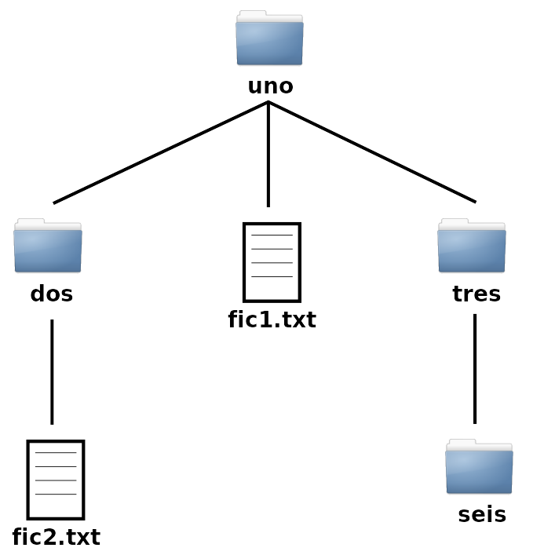
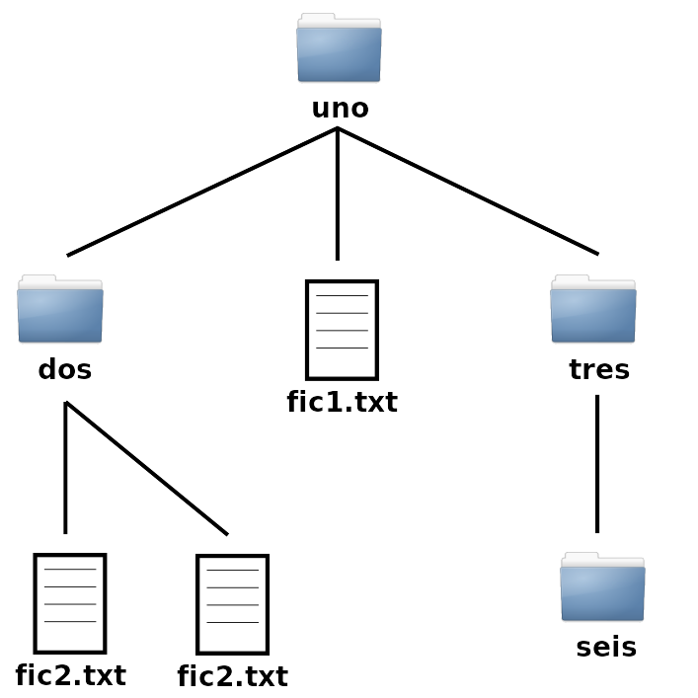
Ejecuta estos comandos
cd
cd Documentos
touch uno/fic1.txt
touch uno/dos/fic2.txt
touch uno/dos/fic3.txt
Notes:
Tras la anterior diapositiva la jerarquía queda tal que así y aquí simplemente vamos a usar el comando touch para crear ficheros vacíos para pasar a la siguiente diapositiva y continuar con el comando rm.

Slide 32
Ejecuta estos comandos
cd
cd Documentos
tree uno
rm uno/dos/fic3.txt
rm -r uno/tres/seis
rm uno/tres
tree uno
Notes:
Esta es la situación en la que queda… ya podemos borrar ficheros y carpetas.

Slide 33
Prácticas
Eliminar ficheros y carpetas:
- Práctica 5
- Práctica 6
- Práctica 7
Notes:
A partir de aquí entramos a kahoot para ir respondiendo a la preguntas en función de la unidad a la que correspondan. Por tanto, iremos saltando a Kahoot y a la presentación de las unidades.

Slide 34
Copiar / pegar
cp [opciones] <ruta origen> <ruta destino>

Slide 35
Ejecuta estos comandos para crear esta jerarquía en Documentos
cd
cd Documentos
ls -l
rm -r uno
mkdir -p uno/dos
mkdir -p uno/tres/seis
touch uno/fic1.txt
touch uno/dos/fic2.txt
Notes:
Continuamos con la jerarquía de directorios que creamos en unas diapositivas atrás y que está o debería estar en la carpeta Documentos del usuario con el que inician sesión.

Slide 36
Ejecuta estos comandos para copiar / pegar
cd
cd Documentos/uno
cp fic1.txt dos/.
cp fic1.txt dos/fic1_copia.txt
ls -l dos
cp fic1.txt tres/seis/.
cp fic1.txt fic2.txt
ls -l
Notes:
Continuamos con la jerarquía de directorios que creamos en unas diapositivas atrás y que está o debería estar en la carpeta Documentos del usuario con el que inician sesión.

Slide 37
Ejecuta estos comandos para copiar / pegar
cd
cd Documentos/uno
cp fic1.txt dos/.
Notes:
Continuamos con la jerarquía de directorios que creamos en unas diapositivas atrás y que está o debería estar en la carpeta Documentos del usuario con el que inician sesión.

Slide 38
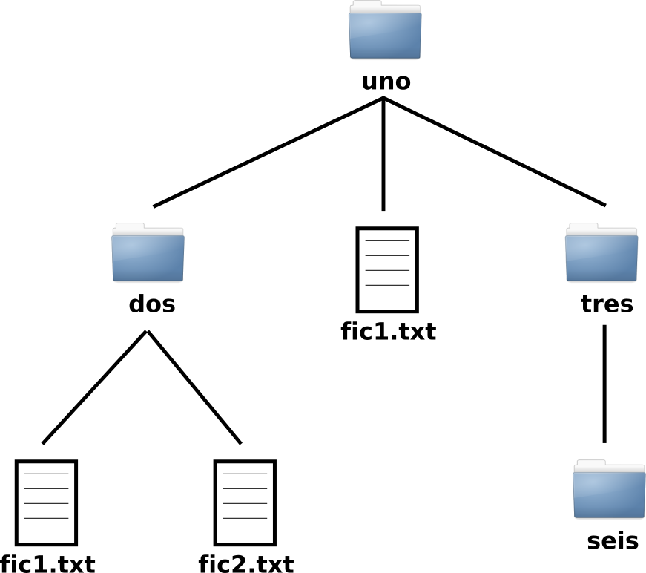
Ejecuta estos comandos para copiar / pegar
cd
cd Documentos/uno
cp fic1.txt dos/.
Notes:
Continuamos con la jerarquía de directorios que creamos en unas diapositivas atrás y que está o debería estar en la carpeta Documentos del usuario con el que inician sesión.

Slide 39
Ejecuta estos comandos para copiar / pegar
cd
cd Documentos/uno
cp fic1.txt dos/.
cp fic1.txt dos/fic1_copia.txt
Notes:
Continuamos con la jerarquía de directorios que creamos en unas diapositivas atrás y que está o debería estar en la carpeta Documentos del usuario con el que inician sesión.

Slide 40
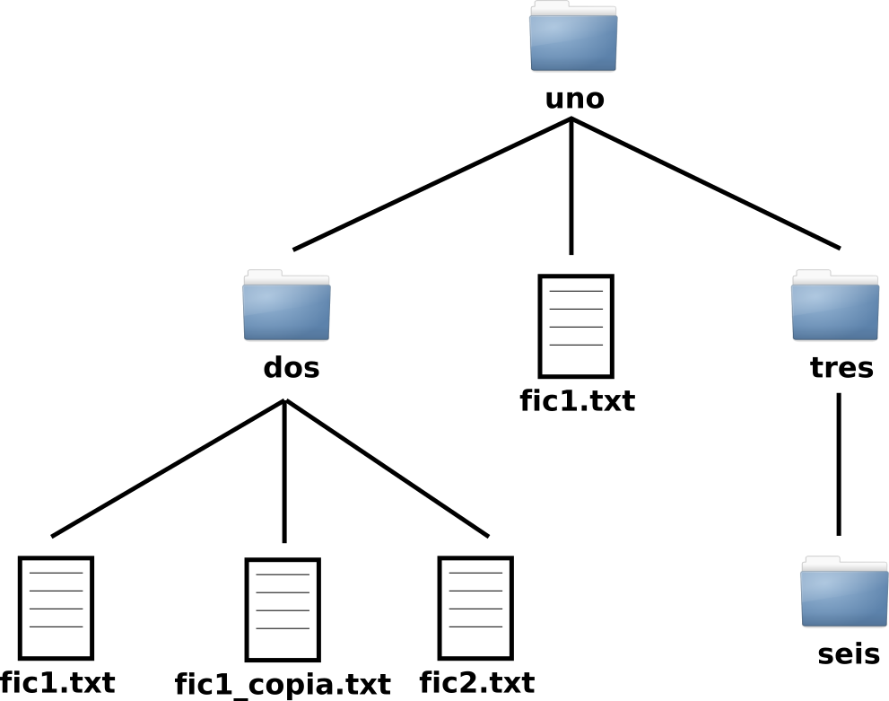
Ejecuta estos comandos para copiar / pegar
cd
cd Documentos/uno
cp fic1.txt dos/.
cp fic1.txt dos/fic1_copia.txt
Notes:
Continuamos con la jerarquía de directorios que creamos en unas diapositivas atrás y que está o debería estar en la carpeta Documentos del usuario con el que inician sesión.

Slide 41
Ejecuta estos comandos para copiar / pegar
cd
cd Documentos/uno
cp fic1.txt dos/.
cp fic1.txt dos/fic1_copia.txt
cp fic1.txt tres/seis/.
Notes:
Continuamos con la jerarquía de directorios que creamos en unas diapositivas atrás y que está o debería estar en la carpeta Documentos del usuario con el que inician sesión.

Slide 42
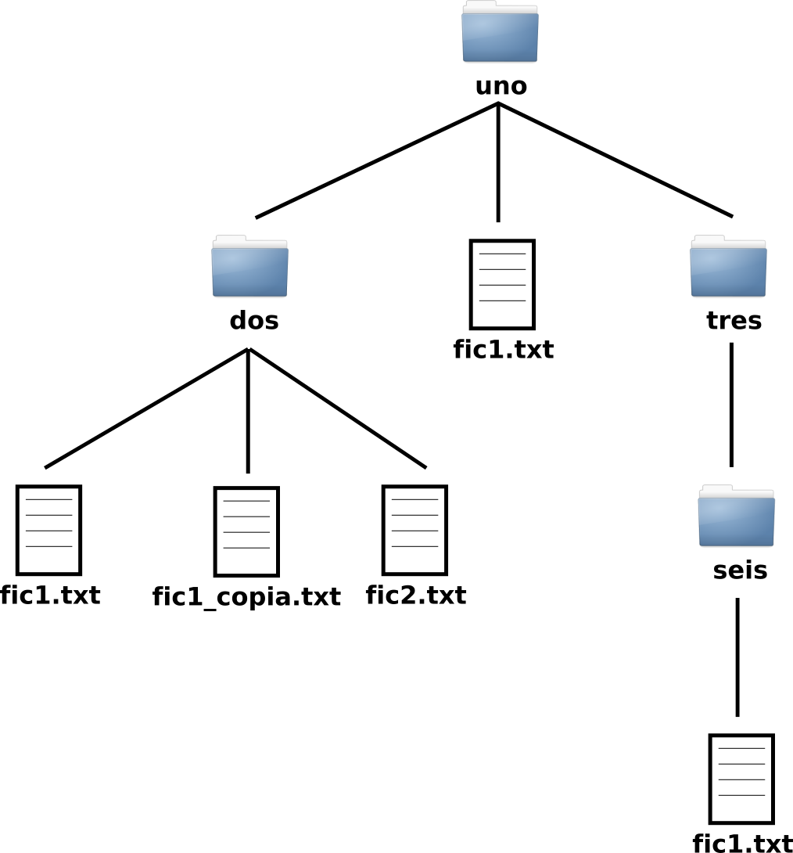
Ejecuta estos comandos para copiar / pegar
cd
cd Documentos/uno
cp fic1.txt dos/.
cp fic1.txt dos/fic1_copia.txt
cp fic1.txt tres/seis/.
Notes:
Continuamos con la jerarquía de directorios que creamos en unas diapositivas atrás y que está o debería estar en la carpeta Documentos del usuario con el que inician sesión.

Slide 43
Ejecuta estos comandos para copiar / pegar
cd
cd Documentos/uno
cp fic1.txt dos/.
cp fic1.txt dos/fic1_copia.txt
cp fic1.txt tres/seis/.
cp dos/fic1.txt tres/seis/otro.txt
Notes:
Continuamos con la jerarquía de directorios que creamos en unas diapositivas atrás y que está o debería estar en la carpeta Documentos del usuario con el que inician sesión.

Slide 44
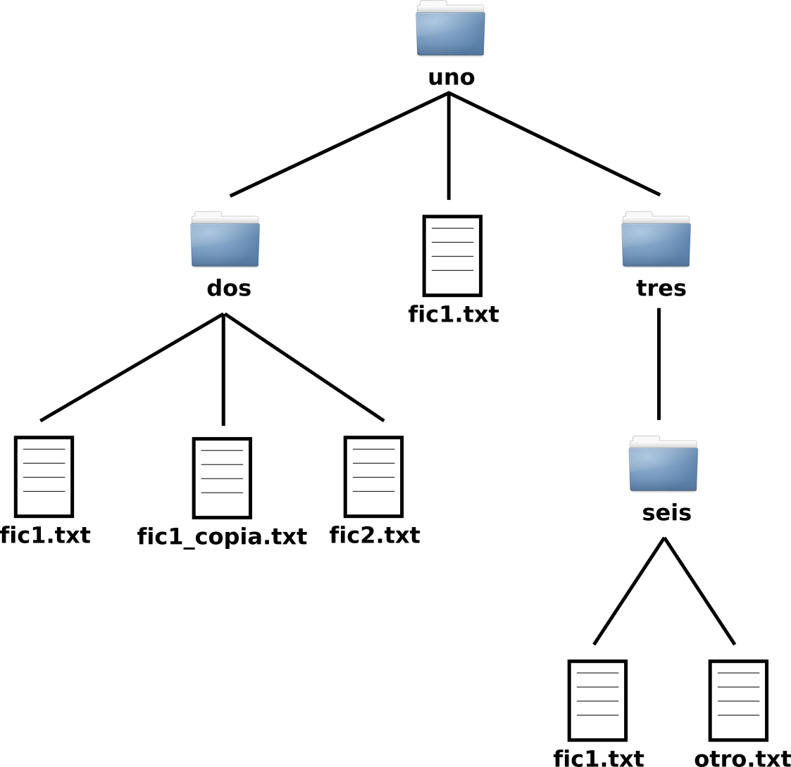
Ejecuta estos comandos para copiar / pegar
cd
cd Documentos/uno
cp fic1.txt dos/.
cp fic1.txt dos/fic1_copia.txt
cp fic1.txt tres/seis/.
cp dos/fic1.txt tres/seis/otro.txt
Notes:
Continuamos con la jerarquía de directorios que creamos en unas diapositivas atrás y que está o debería estar en la carpeta Documentos del usuario con el que inician sesión.

Slide 45
Ejecuta estos comandos para copiar / pegar
cd
cd Documentos/uno
cp fic1.txt dos/.
cp fic1.txt dos/fic1_copia.txt
cp fic1.txt tres/seis/.
cp dos/fic1.txt tres/seis/otro.txt
cp -r tres/seis dos/.
Notes:
Continuamos con la jerarquía de directorios que creamos en unas diapositivas atrás y que está o debería estar en la carpeta Documentos del usuario con el que inician sesión.

Slide 46
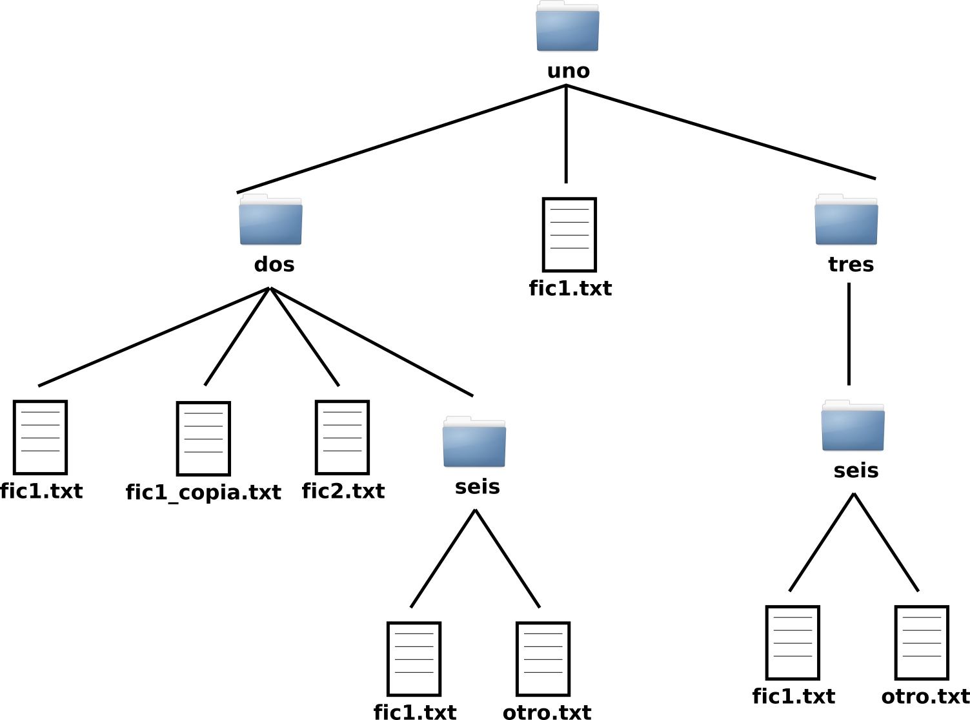
Ejecuta estos comandos para copiar / pegar
cd
cd Documentos/uno
cp fic1.txt dos/.
cp fic1.txt dos/fic1_copia.txt
cp fic1.txt tres/seis/.
cp dos/fic1.txt tres/seis/otro.txt
cp -r uno/tres/seis dos/.
Notes:
Continuamos con la jerarquía de directorios que creamos en unas diapositivas atrás y que está o debería estar en la carpeta Documentos del usuario con el que inician sesión.

Slide 47
Prácticas
Copiar ficheros y carpetas:
- Práctica 8
- Práctica 9
Notes:
A partir de aquí entramos a kahoot para ir respondiendo a la preguntas en función de la unidad a la que correspondan. Por tanto, iremos saltando a Kahoot y a la presentación de las unidades.

Slide 48
Comodines
patrones de búsqueda que permite seleccionar palabras, frases o secuencias de caracteres
ls fic?.txt
Concuerda con ficheros que tienen los siguientes nombre:
fic1.txt
fic2.txt
fico.txt
Pero no con ficheros cuyo nombre fuera, por ejemplo:
fic11.txt
fico1.txt
? representa un único carácter

Slide 49
Comodines
patrones de búsqueda que permite seleccionar palabras, frases o secuencias de caracteres
ls fic*.txt
Este ejemplo mostraría todos los ficheros que empiezan por “fic” y acaban por “.txt”. Por ejemplo, ficheros con los siguientes nombres:
fichero.txt
fic1.txt
fic12.txt
fic123.txt
fica.txt
fico.txt
? representa un único carácter
* representa cualquier conjunto de caracteres: desde 0 caracteres
a cualquier cantidad de caracteres (letras o dígitos)

Slide 50
Comodines
patrones de búsqueda que permite seleccionar palabras, frases o secuencias de caracteres
ls fic[1-5].txt
Este ejemplo mostraría los ficheros cuyo nombre fueran:
fic1.txt
fic2.txt
fic3.txt
fic4.txt
fic5.txt
ls fic[aeiou].txt
Este otro ejemplo mostraría los ficheros cuyos nombres fueran:
fica.txt
fice.txt
fici.txt
fico.txt
ficu.txt
? representa un único carácter
* representa cualquier conjunto de caracteres: desde 0 caracteres
a cualquier cantidad de caracteres (letras o dígitos)
[] representa un rango, ya sea de letras o dígitos

Slide 51
Comodines
patrones de búsqueda que permite seleccionar palabras, frases o secuencias de caracteres
ls fic[!aeiou].txt
Este ejemplo mostraría todos los ficheros que empiecen por “fic”; sigan por cualquier carácter excepto “a”, “e”, “i”, “o”, “u”; y termine por “.txt”.
Este ejemplo mostraría ficheros con estos nombres:
fic1.txt
ficb.txt
Pero no mostraría ficheros con estos otros nombres:
fica.txt
fice.txt
fici.txt
fico.txt
ficu.txt
? representa un único carácter
* representa cualquier conjunto de caracteres: desde 0 caracteres
a cualquier cantidad de caracteres (letras o dígitos)
[] representa un rango, ya sea de letras o dígitos
[!] representa justo lo contrario que []

Slide 52
Comodines
patrones de búsqueda que permite seleccionar palabras, frases o secuencias de caracteres
ls {fic*.txt,fac*.txt}
Este ejemplo mostraría los ficheros que empiecen por “fic” y acaben por “.txt” y también los que empiecen por “fac” y acaben por “.txt”.
? representa un único carácter
* representa cualquier conjunto de caracteres: desde 0 caracteres
a cualquier cantidad de caracteres (letras o dígitos)
[] representa un rango, ya sea de letras o dígitos
[!] representa justo lo contrario que []
{} permite especificar varios comodines separados por comas

Slide 53
Comodines
patrones de búsqueda que permite seleccionar palabras, frases o secuencias de caracteres
mkdir Mis Documentos
Crear dos carpetas: una llamada “Mis” y otra llamada “Documentos”.
mkdir Mis\ Documentos
Crea una carpeta llamada “Mis Documentos” (con el espacio).
? representa un único carácter
* representa cualquier conjunto de caracteres: desde 0 caracteres
a cualquier cantidad de caracteres (letras o dígitos)
[] representa un rango, ya sea de letras o dígitos
[!] representa justo lo contrario que []
{} permite especificar varios comodines separados por comas
\ carácter de escape y sirve para ignorar (“escapar”) caracteres
que puedan tener un significado especial

Slide 54
Comodines
patrones de búsqueda que permite seleccionar palabras, frases o secuencias de caracteres
? representa un único carácter
* representa cualquier conjunto de caracteres: desde 0 caracteres
a cualquier cantidad de caracteres (letras o dígitos)
[] representa un rango, ya sea de letras o dígitos
[!] representa justo lo contrario que []
{} permite especificar varios comodines separados por comas
\ carácter de escape y sirve para ignorar (“escapar”) caracteres
que puedan tener un significado especial

Slide 55
Ejercicio Guiado Parte 1
Ejecuta los siguientes pasos
Entra en la carpeta “Documento”
Crea una carpeta llamada “comodines”
Entra en la carpeta “comodines”
Entra en la carpeta “comodines”
Descarga el fichero “inicio.zip”
Descomprime el fichero “inicio.zip”
ls -l
Entra en la carpeta “inicio”
ls -l
Notes:
El último comando da error (para que se vayan habituando a ver errores y entenderlos)

Slide 56
Ejercicio Guiado Parte 2
Usa el comando “ls -l” para obtener la siguiente información
Ficheros que acaban en “.txt”
ls -l *.txt
Notes:
El último comando da error (para que se vayan habituando a ver errores y entenderlos)

Slide 57
Ejercicio Guiado Parte 2
Usa el comando “ls -l” para obtener la siguiente información
Ficheros que acaban en “.mp3”
ls -l *.mp3
Notes:
El último comando da error (para que se vayan habituando a ver errores y entenderlos)

Slide 58
Ejercicio Guiado Parte 2
Usa el comando “ls -l” para obtener la siguiente información
Ficheros que acaban en “.txt” o “.mp3”
ls -l {*.txt,*.mp3}
ls -l *.txt *.mp3
Notes:
El último comando da error (para que se vayan habituando a ver errores y entenderlos)

Slide 59
Ejercicio Guiado Parte 2
Usa el comando “ls -l” para obtener la siguiente información
Ficheros que empiezan por “f” minúscula
ls -l f*
Notes:
El último comando da error (para que se vayan habituando a ver errores y entenderlos)

Slide 60
Ejercicio Guiado Parte 2
Usa el comando “ls -l” para obtener la siguiente información
Ficheros que empiezan por una vocal minúscula
ls -l [aeiou]*
Notes:
El último comando da error (para que se vayan habituando a ver errores y entenderlos)

Slide 61
Ejercicio Guiado Parte 2
Usa el comando “ls -l” para obtener la siguiente información
Ficheros que empiezan por “f” minúscula o mayúscula
ls -l [fF]*
Notes:
El último comando da error (para que se vayan habituando a ver errores y entenderlos)

Slide 62
Ejercicio Guiado Parte 2
Usa el comando “ls -l” para obtener la siguiente información
Ficheros que empiezan por “fic” seguido de un número
ls -l fic[0-9]*
Notes:
El último comando da error (para que se vayan habituando a ver errores y entenderlos)

Slide 63
Ejercicio Guiado Parte 2
Usa el comando “ls -l” para obtener la siguiente información
Ficheros que empiezan por “fic” seguido de un número y acaben por “.txt”
ls -l fic[0-9]*.txt
Notes:
El último comando da error (para que se vayan habituando a ver errores y entenderlos)

Slide 64
Ejercicio Guiado Parte 2
Usa el comando “ls -l” para obtener la siguiente información
Ficheros cuya segunda letra sea una “u”.
ls -l ?u*
Notes:
El último comando da error (para que se vayan habituando a ver errores y entenderlos)

Slide 65
Ejercicio Guiado Parte 2
Usa el comando “ls -l” para obtener la siguiente información
Ficheros que tengan una vocal minúscula en la cuarta posición.
ls -l ???[aeiou]*
Notes:
El último comando da error (para que se vayan habituando a ver errores y entenderlos)

Slide 66
Ejercicio Guiado Parte 2
Usa el comando “ls -l” para obtener la siguiente información
Ficheros con una extensión de tres caracteres
ls -l *.???
Notes:
El último comando da error (para que se vayan habituando a ver errores y entenderlos)

Slide 67
Ejercicio Guiado Parte 2
Usa el comando “ls -l” para obtener la siguiente información
Ficheros con un número en su nombre
ls -l *[0-9]*
Notes:
El último comando da error (para que se vayan habituando a ver errores y entenderlos)

Slide 68
Ejercicio Guiado Parte 2
Usa el comando “ls -l” para obtener la siguiente información
Ficheros que empiecen por mayúscula
ls -l [A-Z]*
Notes:
El último comando da error (para que se vayan habituando a ver errores y entenderlos)

Slide 69
Práctica 13: Kahoot, comodines y expresiones regulares
Enlace a Kahoot
Notes:
A partir de aquí entramos a kahoot para ir respondiendo a la preguntas en función de la unidad a la que correspondan. Por tanto, iremos saltando a Kahoot y a la presentación de las unidades.

Slide 70
Ejercicio Guiado Parte 3
Entra en la carpeta “inicio” y realiza las copias siguientes
Copia todos los ficheros con extensión “ogg” a la carpeta /tmp
cp *.ogg /tmp/.
Notes:
El último comando da error (para que se vayan habituando a ver errores y entenderlos)

Slide 71
Ejercicio Guiado Parte 3
Entra en la carpeta “inicio” y realiza las copias siguientes
Copia todos los ficheros que empiezan por la letra “f” minúscula a la carpeta /tmp
cp f* /tmp/.
Notes:
El último comando da error (para que se vayan habituando a ver errores y entenderlos)

Slide 72
Ejercicio Guiado Parte 3
Entra en la carpeta “inicio” y realiza las copias siguientes
Copia todos los ficheros que contengan un número a la carpeta /tmp
cp *[0-9]* /tmp/.
Notes:
El último comando da error (para que se vayan habituando a ver errores y entenderlos)

Slide 73
Ejercicio Guiado Parte 3
Entra en la carpeta “inicio” y realiza las copias siguientes
Copia todos los ficheros con cuatro caracteres de extensión a la carpeta /tmp
cp *.???? /tmp/.
Notes:
El último comando da error (para que se vayan habituando a ver errores y entenderlos)

Slide 74
Prácticas
Copiar ficheros y carpetas:
- Práctica 14 (comodines y expresiones regulares)
Notes:
A partir de aquí entramos a kahoot para ir respondiendo a la preguntas en función de la unidad a la que correspondan. Por tanto, iremos saltando a Kahoot y a la presentación de las unidades.

Slide 75
Mover (cortar-pegar) y Renombrar
mv <origen> <destino>

Slide 76
Ejecuta estos comandos para crear esta jerarquía en Documentos
cd
cd Documentos
ls -l
rm -r uno
mkdir -p uno/dos
mkdir -p uno/tres/seis
touch uno/fic1.txt
touch uno/dos/fic2.txt
Notes:
Continuamos con la jerarquía de directorios que creamos en unas diapositivas atrás y que está o debería estar en la carpeta Documentos del usuario con el que inician sesión.

Slide 77
Ejecuta estos comandos para mover
cd
cd Documentos/uno
mv dos/fic2.txt tres/.
Notes:
Continuamos con la jerarquía de directorios que creamos en unas diapositivas atrás y que está o debería estar en la carpeta Documentos del usuario con el que inician sesión.

Slide 78
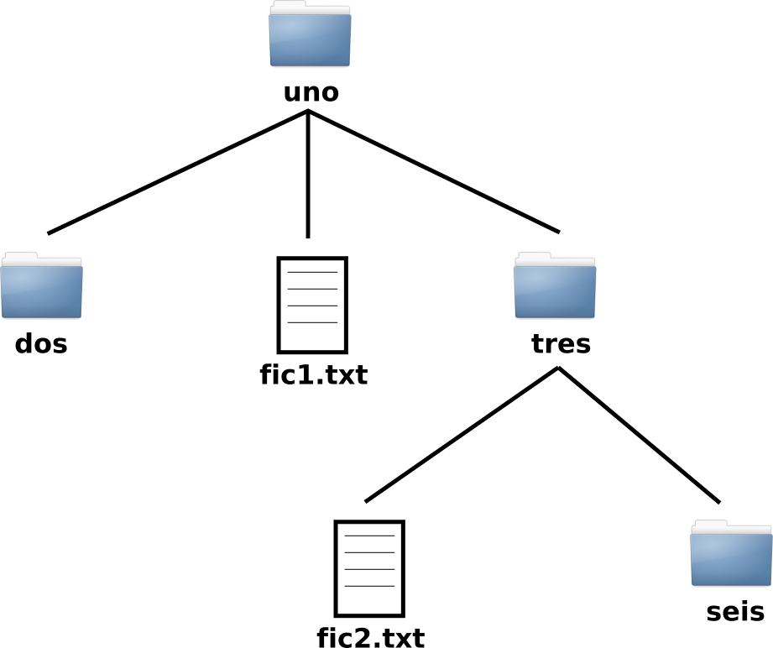
Ejecuta estos comandos para mover
cd
cd Documentos/uno
mv dos/fic2.txt tres/.
mv tres dos/.
Notes:
Continuamos con la jerarquía de directorios que creamos en unas diapositivas atrás y que está o debería estar en la carpeta Documentos del usuario con el que inician sesión.

Slide 79
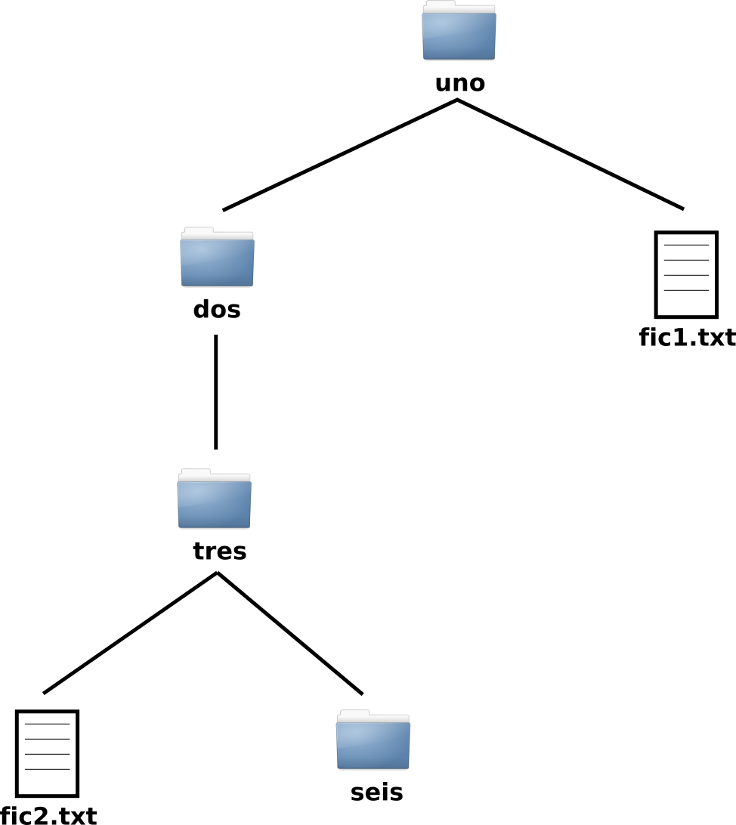
Ejecuta estos comandos para mover
cd
cd Documentos/uno
mv dos/fic2.txt tres/.
mv tres dos/.
Notes:
Continuamos con la jerarquía de directorios que creamos en unas diapositivas atrás y que está o debería estar en la carpeta Documentos del usuario con el que inician sesión.

Slide 80
Ejecuta estos comandos para mover
cd
mv para renombrar
cd Documentos/uno
mv dos/fic2.txt tres/.
mv tres dos/.
Notes:
Continuamos con la jerarquía de directorios que creamos en unas diapositivas atrás y que está o debería estar en la carpeta Documentos del usuario con el que inician sesión.

Slide 81
Ejecuta estos comandos para renombrar
cd
cd Documentos/uno
mv dos/fic2.txt tres/.
mv tres dos/.
mv fic1.txt fichero.txt
Notes:
Continuamos con la jerarquía de directorios que creamos en unas diapositivas atrás y que está o debería estar en la carpeta Documentos del usuario con el que inician sesión.

Slide 82
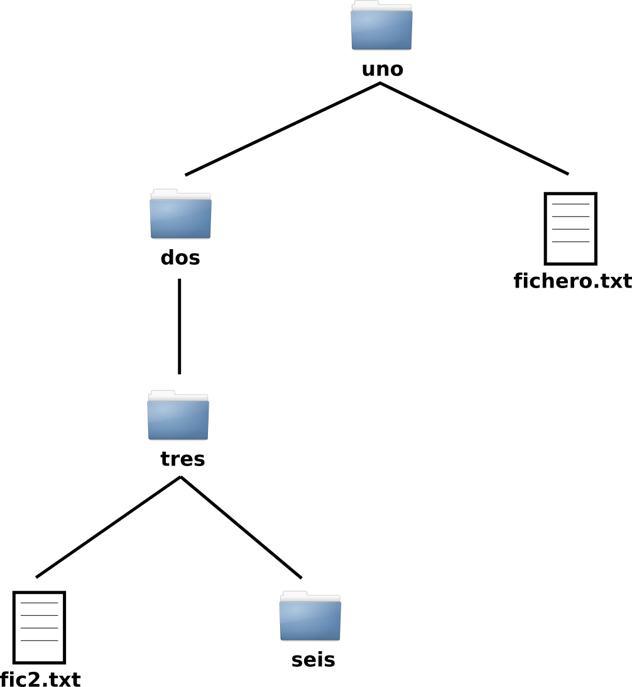
Ejecuta estos comandos para renombrar
cd
cd Documentos/uno
mv dos/fic2.txt tres/.
mv tres dos/.
mv fic1.txt fichero.txt
mv dos/tres dos/carpeta
Notes:
Continuamos con la jerarquía de directorios que creamos en unas diapositivas atrás y que está o debería estar en la carpeta Documentos del usuario con el que inician sesión.

Slide 83

Ejecuta estos comandos para renombrar
cd
cd Documentos/uno
mv dos/fic2.txt tres/.
mv tres dos/.
mv fic1.txt fichero.txt
mv dos/tres dos/carpeta
Notes:
Continuamos con la jerarquía de directorios que creamos en unas diapositivas atrás y que está o debería estar en la carpeta Documentos del usuario con el que inician sesión.

Slide 84
Prácticas
Mover ficheros y carpetas:
- Práctica 10
- Práctica 11
Notes:
A partir de aquí entramos a kahoot para ir respondiendo a la preguntas en función de la unidad a la que correspondan. Por tanto, iremos saltando a Kahoot y a la presentación de las unidades.

